Slide 1
HealthCare
Django Project
Веб-додаток для ведення здорового способу життя
Розробники:
Когут Богдан Васильович
Дрогомирецький Роман Васильович
Кравчук Василь Михайлович

Slide 2
Вступ
HealthCare — це веб-застосунок, розроблений для підтримки здорового способу життя. Користувачі можуть відстежувати свої результати, виконувати вправи, отримувати бонуси, вдосконалювати власного аватара та змагатися за місце в рейтингу.

Slide 3
Когут Богдан Васильович
Дрогомирецький Роман Васильович
Кравчук Василь Михайлович
Backend-розробник. Проектування на: Python, JavaScript.
Основна робота включає:
Робота з базою даних;
розробку серверної частини;
виправлення помилок у коді;
додавання окремих фронтенд-блоків;
Фронтенд-розробник і дизайнер. Проєктування: Figma, HTML, CSS.
Основна робота включає:
створення дизайну інтерфейсу;
верстку веб-сторінок;
інформаційне наповнення;
розробка ТЗ.
Робота з Microsoft Word та Excel (оформлення документації)
Тестування та наповнення контенту.
Основна робота включає:
тестування (виявлення помилок і перевірка функціональності);
складання та опис тест-кейсів;
пошук і підбір графічного контенту;
оформлення документації, звітність, аналітика.

Slide 4
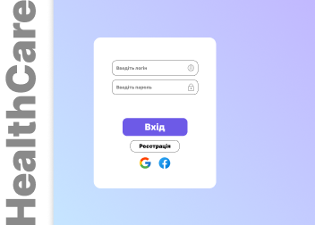
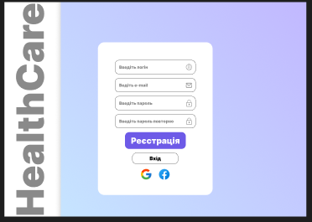
Вхід
Реалізація сторінок входу та реєстрації

Slide 5
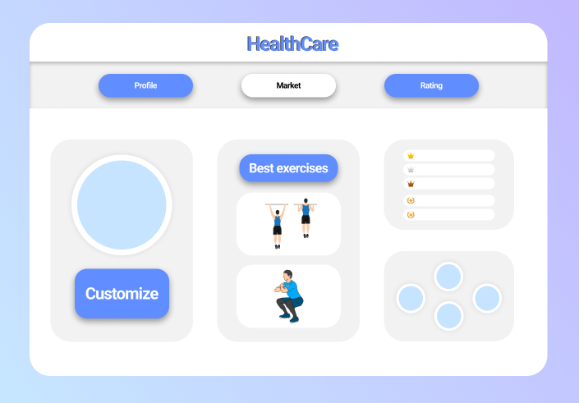
Функціонал сторінок
Основна сторінка містить мінімалізований функціонал інших сторінок.
Особистий кабінет відображає: аватар та доступ до зміни, місце в рейтингу та нік.
Рейтинг дає можливість переглянутий повний топ рейтингування.

Slide 6
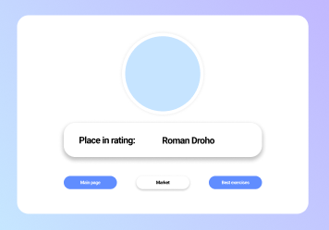
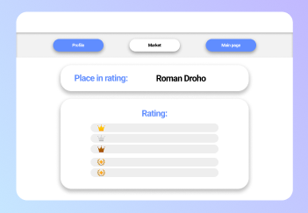

Slide 7
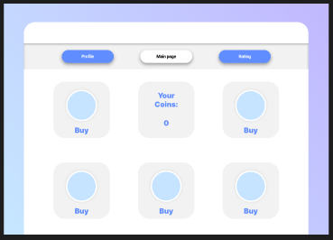
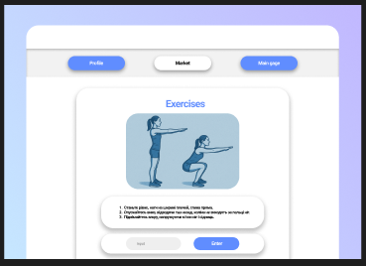
Функціонал сторінок
Магазин користувача містить загальний перелік предметів до покупки та відображає кількість балів.
Сторінка вправ містить наглядне відображення вправи в ілюстрації, покрокову інструкцію виконання та поле введення виконаних повторів.

Slide 8
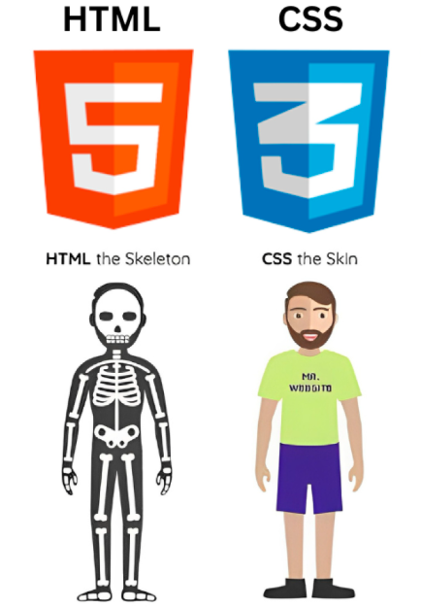
Розробка фронтенду
HTML — структура сторінок, семантичні елементи
CSS — стилізація інтерфейсу, адаптивний дизайн

Slide 9
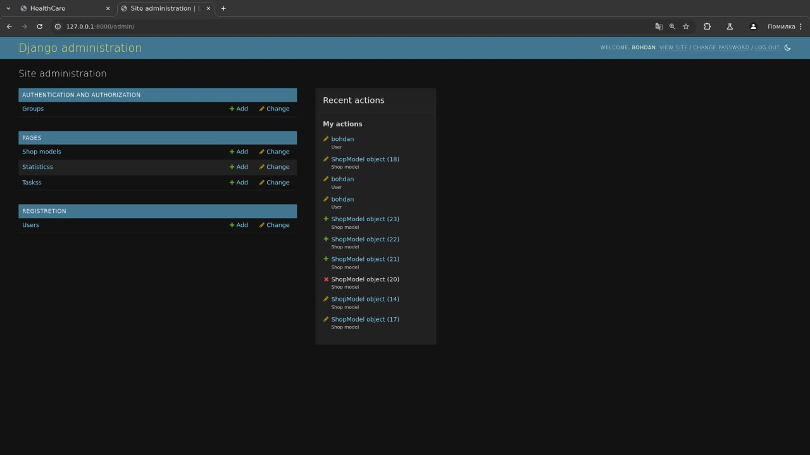
Розробка бекенду
Реалізовано власну модель користувача MyUser, а також базу даних для магазину, завдань і результатів їх виконання. Користувач може реєструватися, проходити верифікацію, авторизовуватись та виходити з облікового запису.

Slide 10
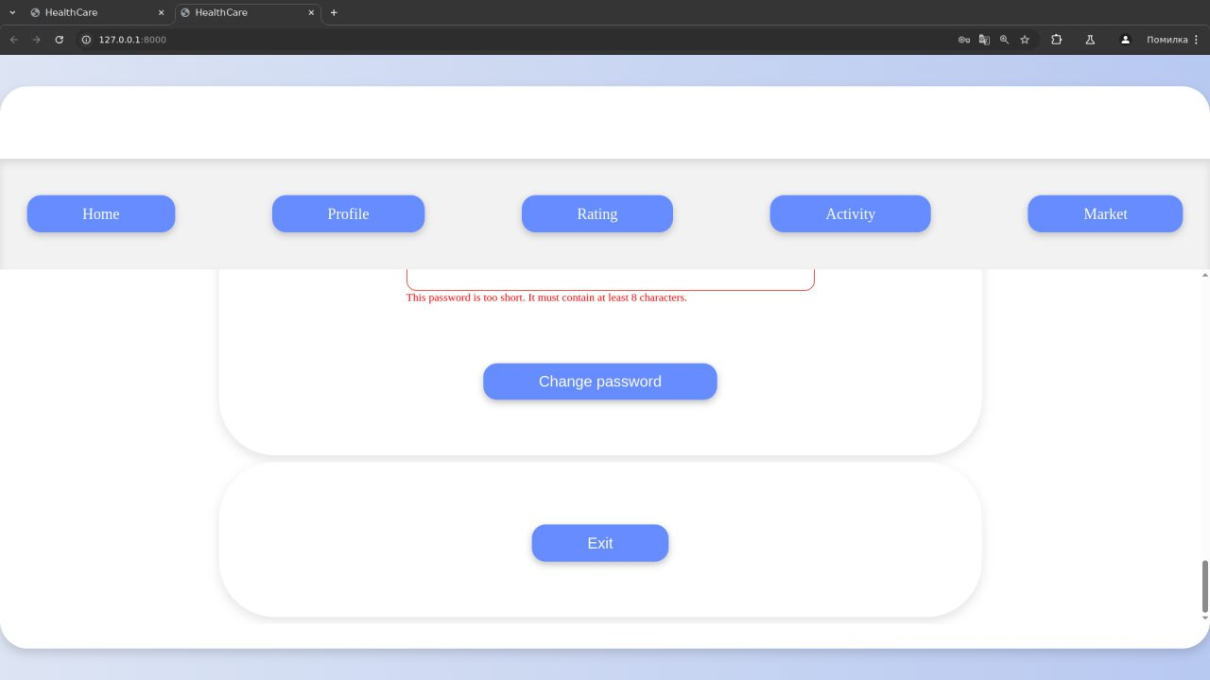
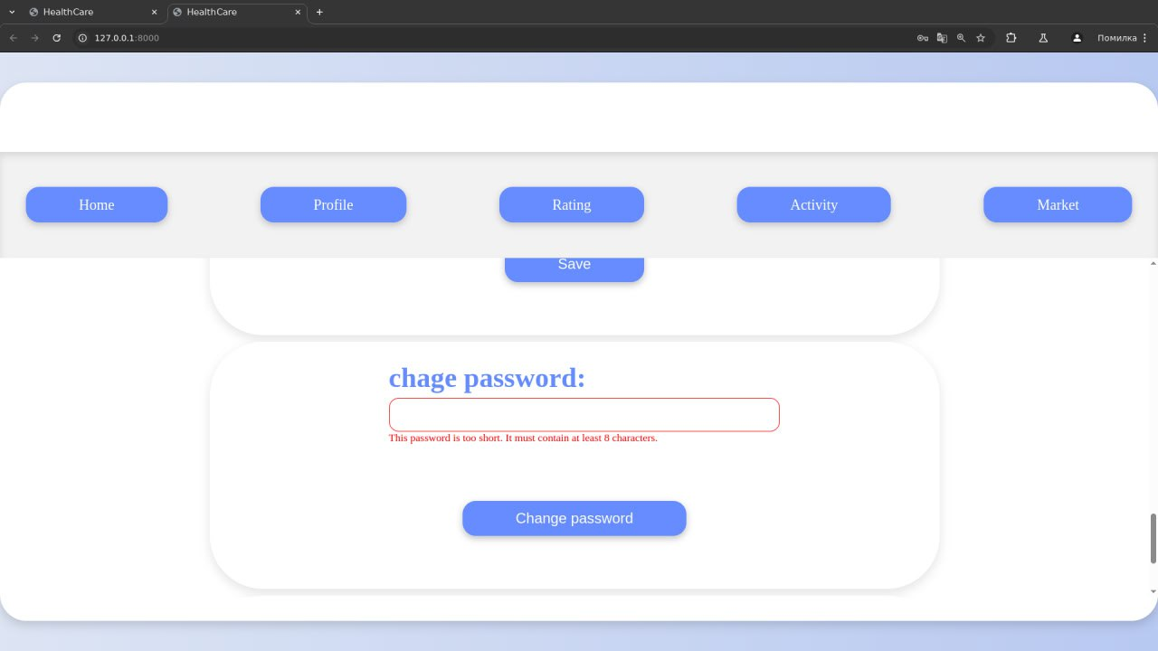

Slide 11
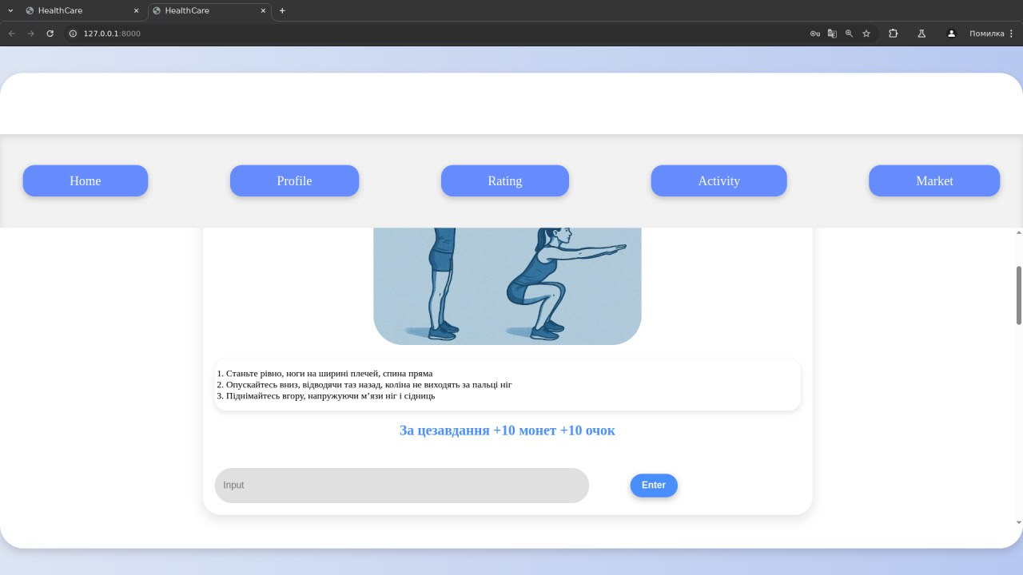
Розробка бекенду
Реалізовано виконання завдань: користувач заповнює форму, дані зберігаються в базі без перезавантаження сторінки. Залежно від результатів, нараховуються монети, які можна витрачати в магазині. Через адмін-панель можна додавати нові іконки, завдання та оновлювати магазин.

Slide 12
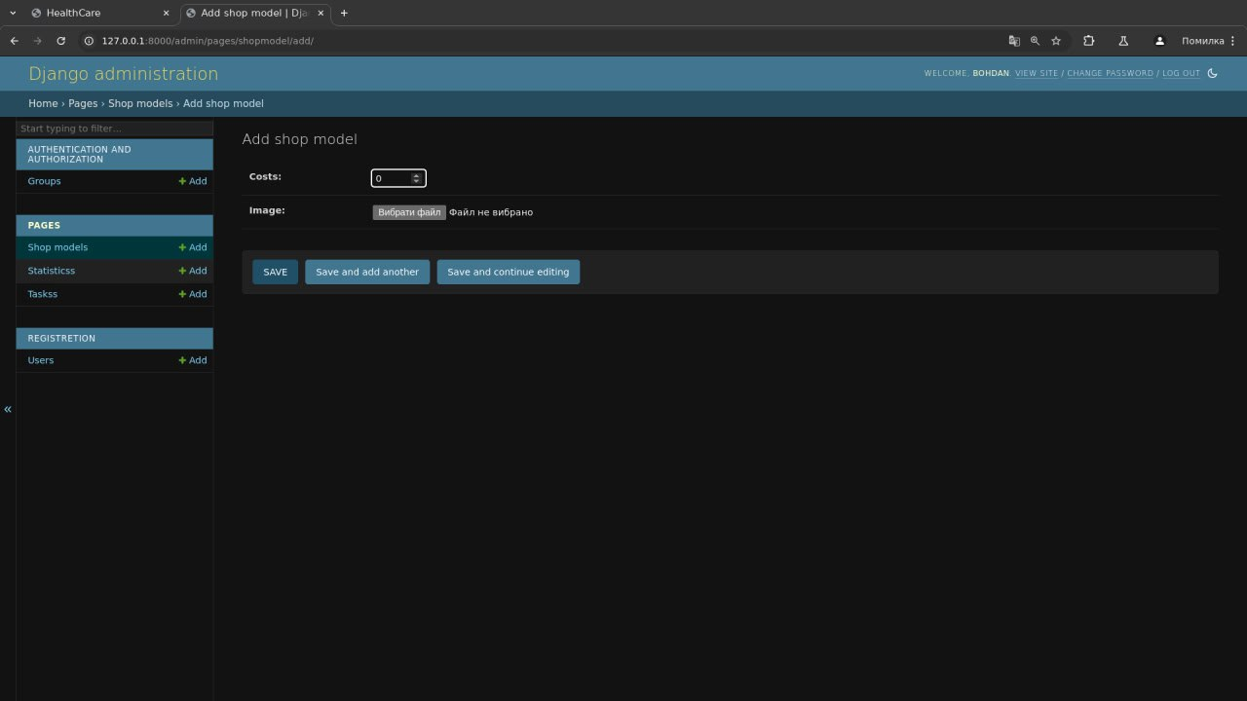

Slide 13
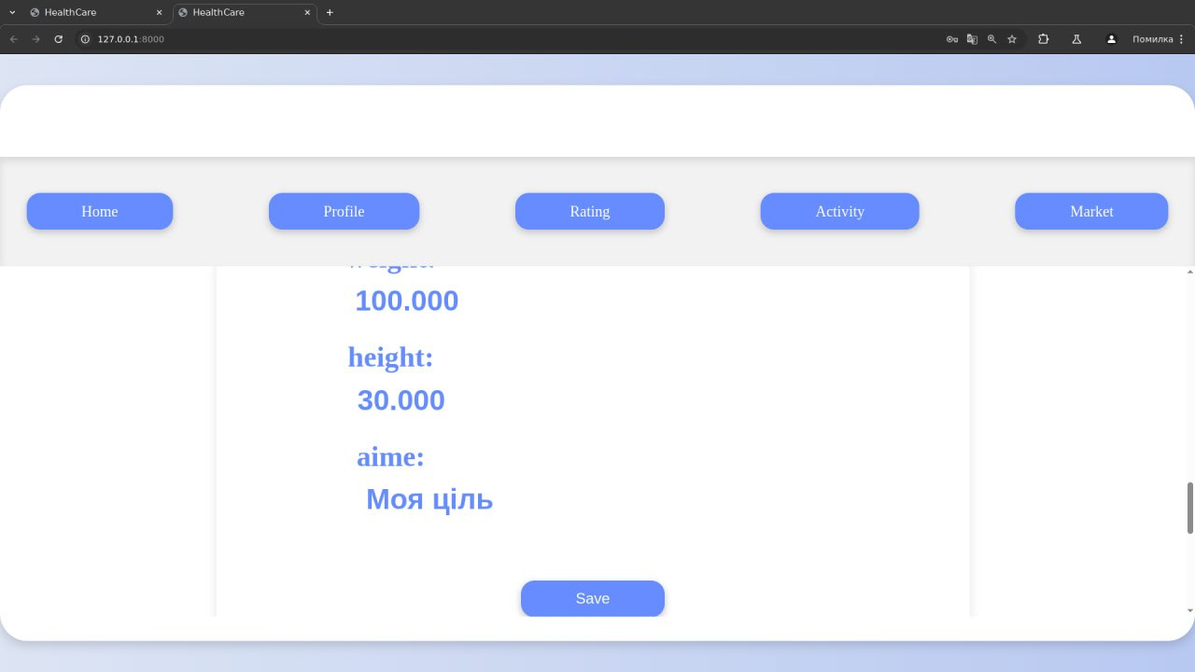
Розробка бекенду
В особистому кабінеті реалізована форма збереження параметрів користувача (зріст, вага, мета), форма зміни пароля, а також актуальне відображення даних користувача: обрана іконка, виконані завдання та наявна кількість монет.

Slide 14
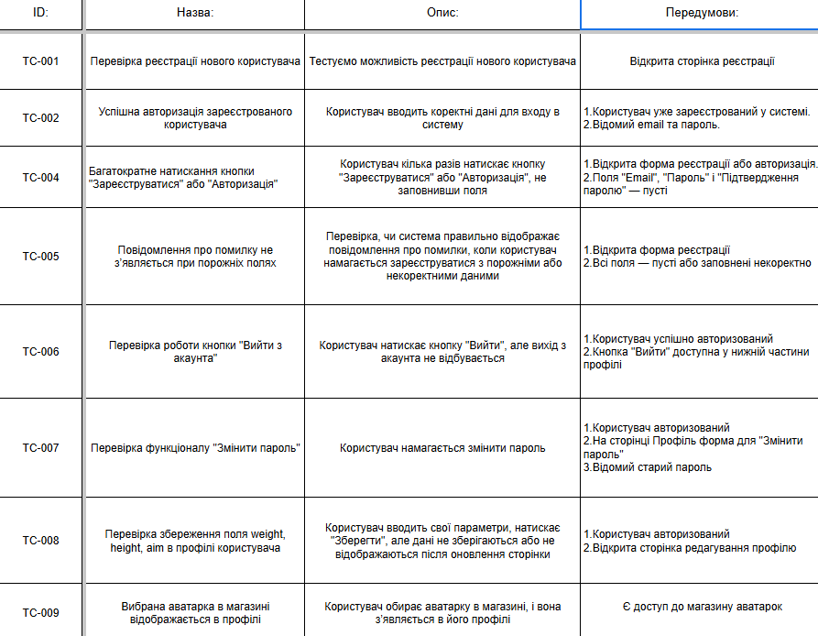
Тестування
Основною метою було оцінити стабільність роботи таких елементів, як система реєстрації, авторизації, вихід з акаунта, а також перевірити, як система реагує на повторні дії користувача та помилки вводу.

Slide 15
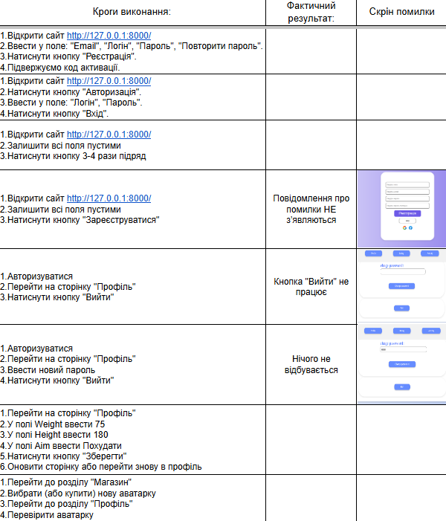
Тестування
Тестування проводилося відповідно до чітко структурованого підходу, в основі якого лежали докладно описані тест-кейси. Кожен сценарій містив у собі унікальний ідентифікатор, назву, опис дій користувача, передумови, очікуваний результат, фактичний результат та підсумковий статус виконання.

Slide 16
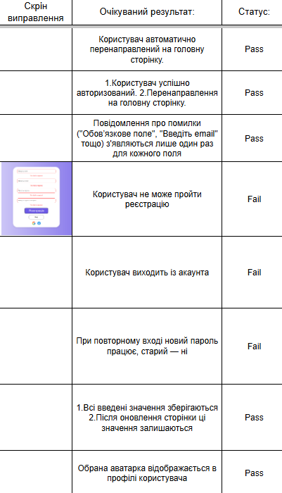
Тестування
За результатами проведеного тестування було перевірено 9 сценаріїв. 3 з яких привели до помилки.
Виявлені недоліки не описуються у деталях, однак їх наявність свідчить про потребу в додатковому доопрацюванні окремих частин системи.

Slide 17
Покликання
GitHub: https://github.com/kogutbohdan/HealthCare
Figma (дизайн): https://www.figma.com/design/XWehr7c0PG8WlimDegBo0G/h?node-id=0-1&t=QE2VL7GzrtcffpNN-1
Тестування: https://docs.google.com/spreadsheets/d/1zWvKbHWIZwoAYFYoHttmoL2CXs8ogESWZLmrjUW3tNQ/edit?usp=sharing
Roman git: https://github.com/romandrohomyretskyi/pro

